Slide 1
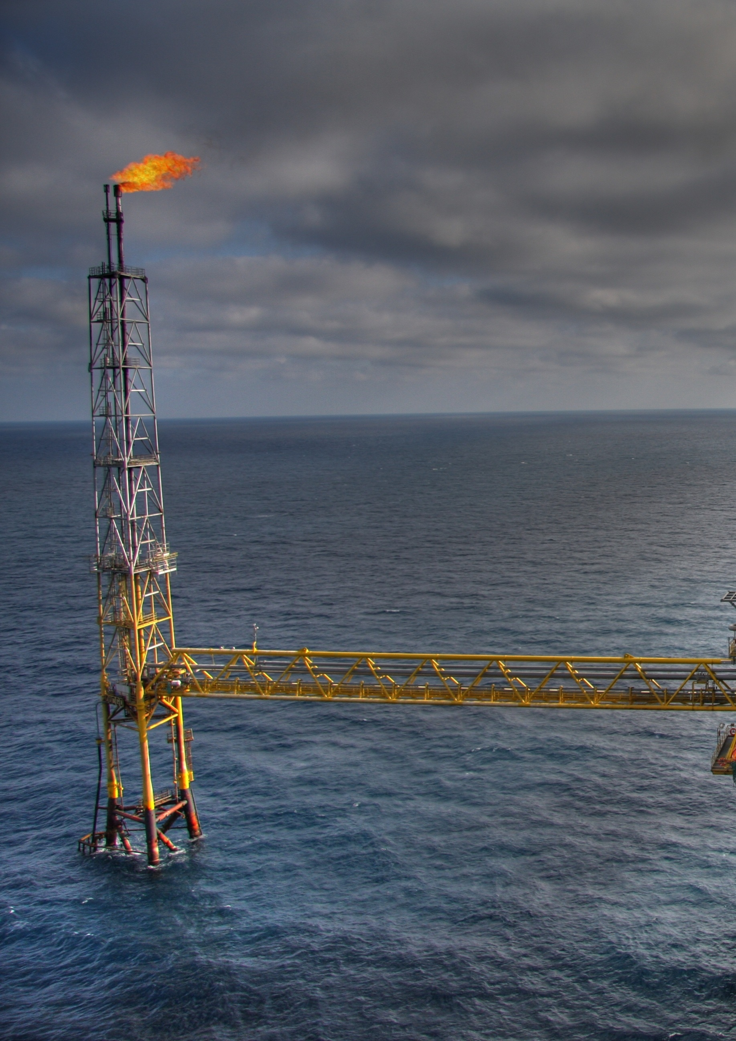

Initiative pour la Transparence des Industries Extractives au Cameroun
RAPPORT ITIE 2020
16 décembre 2022

Slide 2
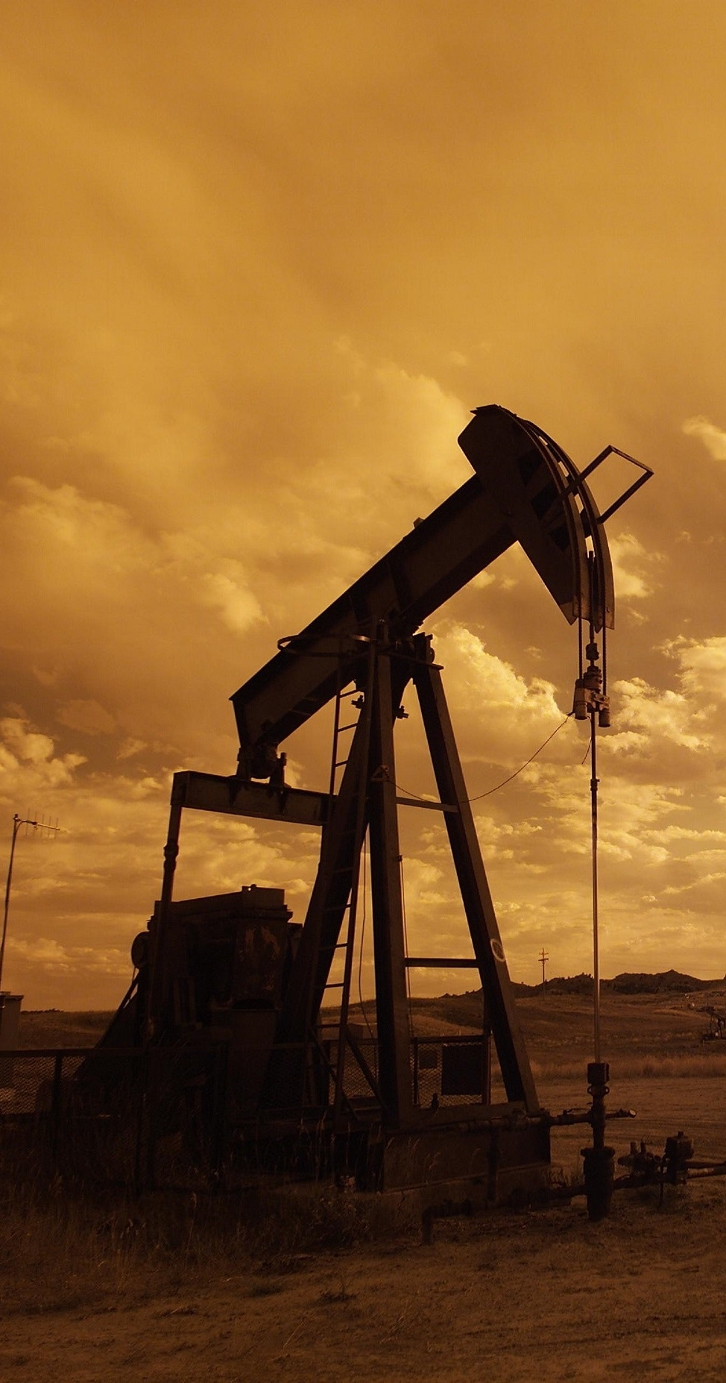
Sommaire
1. Périmètre du Rapport
2. Chiffres Clés
3. Autres données
4. Résultats des travaux de rapprochement
5. Exhaustivité et Assurance des données

Slide 3
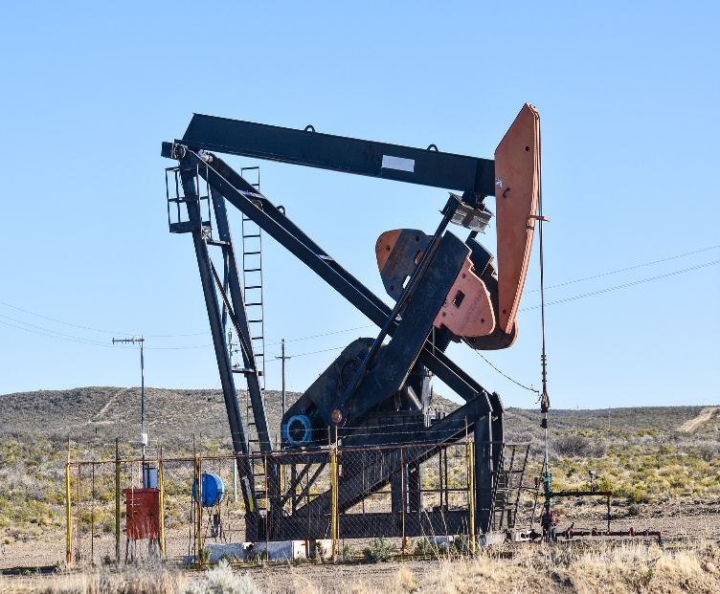
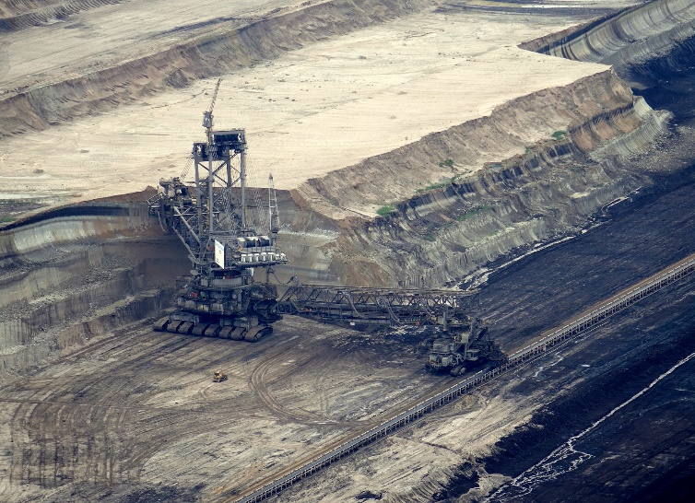
2.
  Périmètre du rapport
Notes:
Cover with editable photo and colour block sent to back.
This cover is an imported shell with the locator, logo, and border in one piece.
The photo and color block can be changed in normal view (not slide master) as follows:
1 - Send the shell to back (right click, send to back),
2 - Right click on photo, select change picture, browse for approved stock photo JPEG to insert, click OK (may need to resize to fit with color block/text below)
3 - Send the photo to back (right click, send to back).
Refer to the Brand Centre or your member firm stock photo library for approved imagery.

Slide 4
SECTEURS COUVERTS
Mine industrielle & artisanale
Carrière
Exploitation &
exploration des Hydrocarbures
Secteur extractif
Transport des hydrocarbures

Slide 5

3.
  Chiffres clés
Notes:
Cover with editable photo and colour block sent to back.
This cover is an imported shell with the locator, logo, and border in one piece.
The photo and color block can be changed in normal view (not slide master) as follows:
1 - Send the shell to back (right click, send to back),
2 - Right click on photo, select change picture, browse for approved stock photo JPEG to insert, click OK (may need to resize to fit with color block/text below)
3 - Send the photo to back (right click, send to back).
Refer to the Brand Centre or your member firm stock photo library for approved imagery.

Slide 6
PAIEMENTS DES ENTREPRISES PAR SECTEUR
 | 2019 |  | 2020 |  | Évolution
(En milliards de FCFA) | Montant | En % | Montant | En % | Montant | En %
Extraction d’hydrocarbures | 849,97 | 93,58% | 614,61 | 92,70% | (235,36) | (27,69%)
Transport d’hydrocarbures | 42,2 | 4,65% | 46,35 | 6,99% | 4,15 | 9,82%
Mines et Carrières industrielles | 16,11 | 1,77% | 2,09 | 0,32% | (14,02) | (87,03%)
Total | 908,28 | 100,00% | 663,05 | 100% | (245,23) | (27,00%)

Slide 7
PAIEMENTS DES ENTREPRISES PAR DESTINATION
Organisme collecteur/Secteur | Total | Part en %
SNH – Mandat | 374,70 | 56,51%
SNH - Fonctionnement | 30,35 | 4,58%
Total SNH | 405,05 | 61,09%
DGI | 162,87 | 24,56%
DGD | 42,59 | 6,42%
DGTCFM | 8,35 | 1,26%
CNPS | 2,65 | 0,40%
CAPAM | 1,08 | 0,16%
MINMIDT | - | 0,00%
SNI | 0,38 | 0,06%
Paiements sociaux | 1,21 | 0,18%
Paiements environnementaux | 38,88 | 5,86%
Total secteur | 663,05 | 100,00%
Part en %

Slide 8
REVENUS DU SECTEUR EXTRACTIF
Paiements sociétés extractives
663,05
TE / RS / TAV 0,90
Budget de l’État
535,19
Commune (CAC)
Autres paiements fiscaux 131,13
Droit de transit (COTCO) 36,82
Mines & carrières
2,09
CAPAM
DGTCFM
329,72
FEICOM
(CAC)
Prélèvement or 1,08
58,30 kg
Rétrocession or
38,45 kg
(non monétisé dans le budget)
Hydrocarbures
614,61
Part État en nature 390,28
15 992 256 bbl (pétrole)
8,62 Bcf (GNL)
6 921 TM (GPL)
CFC
0,61
SNH-Mandat
Commercialisation
369,80
Dividendes 8,35
TSR 36,62
FNE
0,42
Transferts directs 127,08
Redevance minière négative (27,84)
Redevance minière proportionnelle
11,24
Transfert indirects 194,29
DGI
162,88
Commune
(TE & TAV)
Frais de formation 0,74
TSR 36,62
SNH-Fontionnement
DGD
42,59
MINMIDT
(TE & TAV)
Autres paiements 0,27
Commercialisation
3,86
Parts SNH-Associé 3,85
193 606 bbl (pétrole)
CNPS
2,65
Dividendes 34,84
Contribution CNPS 0,43
Transport
46,35
Contributions CNPS 2,22
Autres bénéficiaires
40,10
Paiements sociaux & environnementaux 40,09
SNI
0,38
Dividendes SNI 0,38

Slide 9
PAIEMENTS DES ENTREPRISES PAR SECTEUR
En milliards de FCFA | Total | Part en %
PERENCO RDR | 273,97 | 41,32%
APCC | 173,39 | 26,15%
PERENCO CAM | 70,16 | 10,58%
APCL | 45,62 | 6,88%
GDC | 2,35 | 0,35%
SNH | 22,54 | 3,40%
NEW AGE | 0,65 | 0,10%
NOBLE | 0,27 | 0,04%
GLENCORE | 0,53 | 0,08%
GOLAR SASU | 0,25 | 0,04%
EUROIL | 0,00 | 0,00%
TOWER RESOURCES | 0,00 | 0,00%
STE YAN CHANG | 0,00 | 0,00%
CAM.OOFSHORE PETROLEUM SA | 0,02 | 0,00%
Hydrocarbures | 614,61 | 92,70%
COTCO | 46,35 | 6,99%
Transport pétrolier | 46,35 | 6,99%
DANGOTE | 0,03 | 0,00%
RAZEL | 0,09 | 0,01%
Prélèvements d'Or | 1,08 | 0,16%
CIMENCAM | 0,50 | 0,07%
Autres | 0,40 | 0,06%
Mines & carrières | 2,09 | 0,32%
Total global | 663,05 | 100,00%

Slide 10
PAIEMENTS EN NATURE (Pétrole brut)
Opérateur | Association | Association | Concession | Total production (en barils) | Part État (en barils) | Part SNH (en barils)
SNH | MVIA | MVIA | MVIA | - | - | -
PERENCO RDR | KOLE | KOLE | RDR | 12 491 140 | 8 524 881
 |  |  | DISSONI NORD | 898 275 | 386 597
 | Bolongo | Bolongo | Bolongo | 2 528 922 | 708 811
PERENCO CAM | MOUDI | MOUDI | MOUDI/D1 | 399 967 | 199 985 | 39 999
 | EBOME | EBOME | KF, KB, BAF/EBOME | 714 455 | 357 227 | 153 607
 | MOABI | MOABI | MOABI | 735 127 | 216 157
 | SANAGA | SANAGA | SANAGA | 1 035 503 | 472 392
APCC | LOKELE | LOKELE | MOKOKO ABANA | 4 401 410 | 3 080 986
 |  |  | MOKOKO WEST | 1 049 040 | 629 424
APCL | IROKO | IROKO | IROKO | 2 291 068 | 1 414 333
GDC | LOGBABA | LOGBABA | LOGBABA | 11 609 | 1 463
Total (en barils) |  |  |  | 26 556 516 | 15 992 256 | 193 606
Part (%) |  |  |  |  | 60,22% | 0,73%

Slide 11
PAIEMENTS EN NATURE (Gaz)
Gaz naturel
Opérateur | Association | Concession | Unité | Production Gaz | Part État | % Part de l'État
PERENCO CAM | Sanaga | Sanaga | milliards de SCF | 73,47 | 20,27 | 27,59%
GDC | Logbaba | Logbaba | milliards de SCF | 1,78 | 0,22 | 12,60%
Total |  |  |  | 75,24 | 20,50 | 27,24%
Gaz de pétrole liquéfié (GPL)
Opérateur | Association | Concession | Unité | Production Gaz | Part État | % Part de l'État
PERENCO CAM | Sanaga | Sanaga | TM | 25 064 | 6 921 | 27,61%
Total |  |  |  | 25 064 | 6 921 | 27,61%

Slide 12
PAIEMENTS EN NATURE (Or brut)
Origine | Production (en gramme) | Quote-part de l’État (25%Q) en gramme | Valeur estimée (en millions de FCFA) | Part (en %)
BETARE OYA | 38 825,94 | 9 706,49 | 179,57 | 16,65%
GAROUA BOULAI | 1 000,10 | 250,03 | 4,63 | 0,43%
NGOURA/COLOMINE | 28 260,40 | 7 065,10 | 130,70 | 12,12%
BATOURI | 56 906,91 | 14 226,73 | 263,19 | 24,40%
BEKE/KETTE/Mbottoro | 24 250,85 | 6 062,71 | 112,16 | 10,40%
MEIGANGA | 76 364,90 | 19 091,23 | 353,19 | 32,75%
NDELELE | 7 580,70 | 1 895,18 | 35,06 | 3,25%
Total | 233 189,80 | 58 297,45 | 1 078,50 | 100%

Slide 13
CONTRIBUTION PAR SECTEUR AU BUDGET DE L’ETAT
 | 2019 |  | 2020 |  | Évolution
(En milliards de FCFA) | Montant | Contribution en % | Montant | Contribution en % | Montant | En %
Extraction d’hydrocarbures | 651,61 | 92,57% | 490,79 | 91,70% | (160,82) | (24,68%)
Transport d’hydrocarbures | 40,1 | 5,70% | 43,76 | 8,18% | 3,66 | 9,13%
Mines et Carrières industrielles | 12,2 | 1,73% | 0,64 | 0,12% | (11,56) | (94,75%)
Total | 703,91 | 100% | 535,19 | 100% | (168,72) | (23,97%)

Slide 14
CONTRIBUTION PAR FLUX AU BUDGET DE L’ETAT
 | 2019 |  | 2020 |  | Évolution
(En milliards de FCFA) | Montant | Contribution en % | Montant | Contribution en % | Montant | En %
Transferts SNH-Mandat | 471,53 | 67% | 321,37 | 60,05% | (150,16) | (31,85%)
IS Pétrolier | 120,48 | 17% | 119,62 | 22,35% | (0,86) | (0,71%)
Droits de transit (COTCO) | 35,01 | 5% | 36,82 | 6,88% | 1,81 | 5,17%
Autres recettes budgétaires | 76,89 | 11% | 57,38 | 10,72% | (19,51) | (25,37%)
Total | 703,91 | 100,00% | 535,19 | 100% | (168,72) | (23,97%)

Slide 15
CONTRIBUTION PAR SOCIETE AU BUDGET DE L’ETAT
Extraction d’hydrocarbures | Revenus (en milliards de FCFA) | %
SNH | 343,48 | 69,98%
PERENCO RDR | 54,32 | 11,07%
APCC | 42,89 | 8,74%
PERENCO CAM | 34,42 | 7,01%
APCL | 12,84 | 2,62%
GDC | 1,72 | 0,35%
Autres | 1,11 | 0,23%
Total | 490,79 | 100,00%
Transport d’hydrocarbures | Revenus (en milliards de FCFA) | %
COTCO | 43,76 | 100,00%
 | 43,76 | 100,00%
Mines et Carrières | Revenus (en milliards de FCFA) | %
DANGOTE CEMENT CAM.SA | 0,03 | 2,97%
ARAB CONTRACTORS | 0,01 | 0,99%
RAZEL | 0,09 | 8,91%
CIMENCAM | 0,50 | 49,50%
RESERVOIR MINERALS C | 0,04 | 3,96%
CAM IRON SA | 0,02 | 1,98%
Autres | 0,32 | 31,68%
Total | 1,01 | 100,00%

Slide 16
PRODUCTION – PETROLE & CONDENSAT
Opérateur | Association | Concession | Production Totale | Production pétrole | Production Condensat (en barils) | Valeur de production | Valeur de production
 |  |  | (en barils) | (en barils) |  | (en millions de USD) | (en milliards de FCFA)
SNH | MVIA | MVIA | - | - | - | - | -
PERENCO RDR | KOLE | RDR | 12 491 140 | 12 491 140 |  | 517,38 | 297,8
 |  | DISSONI NORD | 898 275 | 898 275 |  | 37,23 | 21,43
 | Bolongo | Bolongo | 2 528 922 | 2 528 922 |  | 105,04 | 60,46
PERENCO CAM | MOUDI | MOUDI/D1 | 399 967 | 399 967 |  | 16,62 | 9,57
 | EBOME | KF, KB, BAF/EBOME | 714 455 | 714 455 |  | 23,4 | 13,47
 | MOABI | MOABI | 735 127 | 735 127 |  | 30,54 | 17,58
 | SANAGA | SANAGA | 1 035 503 | - | 1 035 503 | 55,02 | 31,67
APCC | LOKELE | MOKOKO ABANA | 4 401 410 | 4 401 410 |  | 176,9 | 101,82
 |  | MOKOKO WEST | 1 049 040 | 1 049 040 |  | 42,16 | 24,27
APCL | IROKO | IROKO | 2 291 068 | 2 291 068 |  | 92,08 | 53
GDC | LOGBABA | LOGBABA | 11 609 |  | 11 609 | 0,5 | 0,29
Total (en barils) |  |  | 26 556 516 | 25 509 405 | 1 047 111 | 1 096,87 | 631,36

Slide 17
PRODUCTION – GAZ
Gaz naturel
Opérateur | Association | Concession | Unité | Production Gaz Naturel | Valeur de production | Valeur de production
 |  |  |  |  | (en millions de USD) | (en milliards de FCFA)
PERENCO CAM | Sanaga | Sanaga | Bcf | 70,64 | 316,49 | 196,42
GDC | Logbaba | Logbaba | Bcf | 1,7 | 22,52 | 12,96
Total |  |  |  | 72,34 | 339,02 | 209,39
Gaz de pétrole liquéfié (GPL)
Opérateur | Association | Concession | Unité | Production Gaz Naturel | Valeur de production | Valeur de production
 |  |  |  |  | (en millions de USD) | (en milliards de FCFA)
PERENCO CAM | Sanaga - GPL | Sanaga | TM | 25 064,21 | 12,27 | 7,06
Total |  |  |  | 25 064,21 | 12,27 | 7,06

Slide 18
PRODUCTION – Mines & Carrières
Production d’or issue de la semi-mécanisation
Origine | Production | Quote-part de l’État | Part (en %)
 | (en gramme) | (25%Q) en gramme
BETARE OYA | 38 825,94 | 9 706,49 | 16,65%
GAROUA BOULAI | 1 000,10 | 250,03 | 0,43%
NGOURA/COLOMINE | 28 260,40 | 7 065,10 | 12,12%
BATOURI | 56 906,91 | 14 226,73 | 24,40%
BEKE/KETTE/Mbottoro | 24 250,85 | 6 062,71 | 10,40%
MEIGANGA | 76 364,90 | 19 091,23 | 32,75%
NDELELE | 7 580,70 | 1 895,18 | 3,25%
Total | 233 189,80 | 58 297,45 | 100%

Slide 19
PRODUCTION – Mines & Carrières
Production d’or issue de la canalisation
 |  | Or recouvré en 2020
Région | Brigades Minières | Or en poudre | Or fondu disponible à la
 |  | (gramme) | Coordination Centrale (gramme)
NORD | REY BOUBA | 140,1 | 112,81
EST | BATOURI/ KAMBELE | 100 | 83,12
SUD | MINTOM | 86,3 | 80,33
TOTAL |  | 326,4 | 276,26

Slide 20
PRODUCTION – Mines & Carrières
Production du diamant
Mois de production | Quantité | Valeur | Valeur
 | (Carats) | (USD) | (en millions de FCFA)
janv.-20 | 346,66 | 15 845,81 | 8,72
févr.-20 | 414,21 | 18 122,90 | 9,97
mars-20 | 433,8 | 21 854,00 | 12,02
avr.-20 | 131,37 | 12 576,32 | 6,92
mai-20 | 131,8 | 19 310,00 | 10,62
juin-20 | 183,44 | 21 276,72 | 11,7
juil.-20 | 122,2 | 18 748,72 | 10,31
août-20 | 134,23 | 18 193,45 | 10,01
sept.-20 | 144,25 | 16 919,27 | 9,31
oct.-20 | 151,02 | 12 694,90 | 6,98
nov.-20 | 71,22 | 15 427,09 | 8,48
déc.-20 | 174,51 | 14 948,36 | 8,22
 | 2 438,71 | 205 917,54 | 113,25

Slide 21
PRODUCTION – Mines & Carrières
Production de carrière
Nature de minerai | Unité | Volume production
Argile | Mètre cube | 4 420
Calcaire | Mètre cube | 70 624
Pouzzolane | Mètre cube | 434 791
Sable | Mètre cube | 309 253
Granulats | Mètre cube | 1 998 541
moellons | Mètre cube | 13 918
latérites | Mètre cube | 121 960

Slide 22
EXPORTATION - PETROLE & CONDENSAT
Opérateurs | Association | Exportations | Valeur de | Valeur de
 |  | (en bbl) | en millions de USD | en milliards de FCFA
SNH | RDR | 8 843 454 | 366,83 | 211,15
 | MOUKOKO ABANA | 2 857 646 | 106,43 | 61,26
 | MOUKOKO WEST | 629 421 | 25,67 | 14,77
 | IROKO | 1 293 626 | 52,22 | 30,06
 | EBOME | 471 572 | 16,04 | 9,24
 | DISSONI | 511 144 | 21,87 | 12,59
 | SANAGA SUD (Condensat) | 267 769 | 8,58 | 4,94
 | MOUDI | 264 600 | 11,73 | 6,75
 | BOLONGO | 846 000 | 36,76 | 21,16
 | MOABI | 221 000 | 8,69 | 5,00
PERENCO RDR | RDR | 2 186 021 | 104,33 | 60,05
 | DISSONI | 219 153 | 9,29 | 5,35
 | LOKELE | 400 000 | 15,88 | 9,14
 | BOLONGO | 845 500 | 35,17 | 20,24
PERENCO CAM | MOABI | 531 000 | 20,78 | 11,96
 | SANAGA | 659 751 | 21,14 | 12,17
 | KF, KB, BAF/EBOME | 198 997 | 6,76 | 3,89
 | MOUDI/D1 | 176 900 | 7,82 | 4,50
APCC | MOKOKO ABANA | 650 210 | 12,52 | 7,21
 | Kole Marine | 2 766 355 | 119,23 | 68,63
APCL | IROKO | 640 156 | 40,65 | 23,40
Glencore | BOLONGO | 519 638 | 9,13 | 5,26
Total |  | 25 999 913 | 1 057,51 | 608,70

Slide 23
EXPORTATION - PETROLE & CONDENSAT

Slide 24
EXPORTATION - GAZ
Opérateurs | Association | Unité | Quantités Produites | Quantités exportées | Valeur des exportations (En millions de USD) | Valeur des exportations (En milliards de FCFA)
PERENCO CAM | Sanaga | Bcf | 70,64 | 46,04 | 237,73 | 136,84
Total |  |  | 70,64 | 46,04 | 237,73 | 136,84
Par destination
Pays | Exportation | En % | Valeur | Valeur
 | (en Bcf) |  | (en millions de USD) | (en milliards de FCFA)
Inde | 15,29 | 33,21% | 88,99 | 51,22
Chine | 12,68 | 27,54% | 51,91 | 29,88
COREE DU SUD | 5,25 | 11,41% | 31,43 | 18,09
PAKISTAN | 2,63 | 5,72% | 8,79 | 5,06
TURQUIE | 2,62 | 5,69% | 18,57 | 10,69
ESPAGNE | 2,62 | 5,69% | 12,34 | 7,1
KOWEIT | 2,47 | 5,37% | 18,23 | 10,49
THAILAND | 2,47 | 5,37% | 7,47 | 4,3
Total | 46,04 | 100,00% | 237,73 | 136,84

Slide 25
EXPORTATION - MINES
Exportateur | Nature de la substance | Quantité exportée en g | Droits fixes générés en FCA | Taxe ad valorem générée en FCFA | Observation
DIAMON AU | Or | 500,00 | 250 000 | 462 500,0 | Exportation effectuée
AFRIQUE METAL Sarl | Or | 8 886,50 | 250 000 | 8 220 012,5 | Exportation effectuée
ETOILE CAMEROUN | Or | 6 951,00 | 250 000 | 6 429 675,0 | Exportation effectuée
NKA et fils | Rubis | 16,76 | 250 000 | 10 752,0 | Export effectué
JULIENNE ET CECILE BUSINESS CENTER SARL | Or | 1 000,00 | Non payée | - | Procédure suspendue
ETS AMAHADOU LAMINOU | Saphir | 216,00 | 250 000 | 196 000,0 | Export effectué
UMA Sarl | Or | 500,00 | Non payée | - | Procédure suspendue
DC TRADING Ltd | Or | 813,47 | 250 000 | 752 457,9 | Export effectué
MOUHDJAF – M.T Sarl | Or | 4 022,00 | 250 000 | 3 720 350,0 | Export effectué
UMA Sarl | Or | 10 000,00 | Non payée | - | Procédure suspendue
Total |  |  | 1 750 000 | 19 791 747,4
Recette totale |  |  | 21 541 747,4

Slide 26
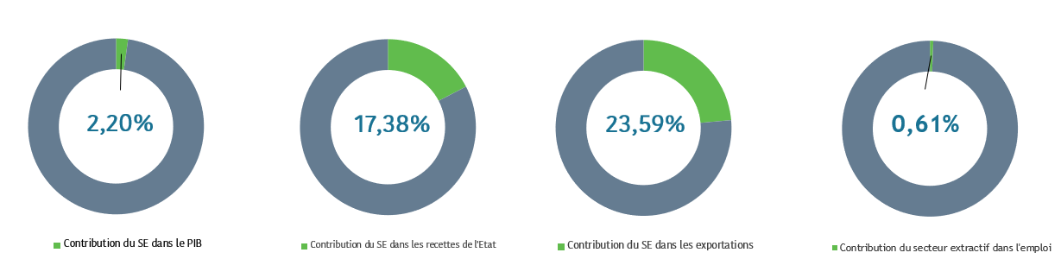
CONTRIBUTION DANS L’ECONOMIE
 | 2019 | 2020 | Variation 2019-2020
PIB | 3,94% | 2,20% | (1,74%)
Revenus budgétaires | 19,28% | 17,38% | (1,90%)
Export | 32,03% | 23,59% | (8,44%)
Emploi | 0,62% | 0,61% | (0,01%)

Slide 27

4.
  Autres données
Notes:
Cover with editable photo and colour block sent to back.
This cover is an imported shell with the locator, logo, and border in one piece.
The photo and color block can be changed in normal view (not slide master) as follows:
1 - Send the shell to back (right click, send to back),
2 - Right click on photo, select change picture, browse for approved stock photo JPEG to insert, click OK (may need to resize to fit with color block/text below)
3 - Send the photo to back (right click, send to back).
Refer to the Brand Centre or your member firm stock photo library for approved imagery.

Slide 28
REVENUS DU TRANSPORT
Etat des droits de transit du pipeline Tchad-Cameroun
Date / Mois | Volume transporté | Pays de Provenance | Taux unitaire du droit de transit (USD) | Droits de transit dû (en millions USD) | Droits de transit (en milliards de FCFA)
 | (en barils)
janv-20 | 4 685 650 | Tchad | 1,32 | 6,19 | 3,65
févr-20 | 4 717 433 | Tchad | 1,32 | 6,23 | 3,74
mars-20 | 3 709 294 | Tchad | 1,32 | 4,9 | 2,84
avr-20 | 3 877 244 | Tchad | 1,32 | 5,12 | 3,08
mai-20 | 4 726 048 | Tchad | 1,32 | 6,24 | 3,77
juin-20 | 3 777 513 | Tchad | 1,32 | 4,99 | 2,88
juil-20 | 3 850 069 | Tchad | 1,32 | 5,09 | 2,94
août-20 | 3 848 041 | Tchad | 1,32 | 5,08 | 2,83
sept-20 | 3 843 115 | Tchad | 1,32 | 5,08 | 2,81
oct-20 | 3 752 485 | Tchad | 1,32 | 4,96 | 2,76
nov-20 | 3 806 339 | Tchad | 1,32 | 5,03 | 2,8
déc-20 | 3 803 083 | Tchad | 1,32 | 5,02 | 2,72
Total | 48 396 314 |  |  | 63,93 | 36,82

Slide 29
DEPENSES SOCIALES
Sociétés | Paiements sociaux volontaires |  | Total (En FCFA)
 | Contributions en Numéraire | Contributions en nature
APCC | 777 209 916 | - | 777 209 916
PERENCO RDR | 103 579 976 | - | 103 579 976
PERENCO CAM | 51 757 658 | - | 51 757 658
GDC | 47 703 450 | - | 47 703 450
Total | 980 251 000 | - | 980 251 000

Slide 30

5.
  Résultats des travaux de rapprochement
Notes:
Cover with editable photo and colour block sent to back.
This cover is an imported shell with the locator, logo, and border in one piece.
The photo and color block can be changed in normal view (not slide master) as follows:
1 - Send the shell to back (right click, send to back),
2 - Right click on photo, select change picture, browse for approved stock photo JPEG to insert, click OK (may need to resize to fit with color block/text below)
3 - Send the photo to back (right click, send to back).
Refer to the Brand Centre or your member firm stock photo library for approved imagery.

Slide 31
RAPPROCHEMENT DES PAIEMENTS EN NUMERAIRES
En milliards de FCFA | Extraction des hydrocarbures (i) | Transport pétrolier (ii) | Total secteur extractif
Entreprises extractives | 501,27 | 45,99 | 547,26
État | 501,10 | 46,04 | 547,14
Écart | 0,17 | (0,06) | 0,12
% Écart | 0,03% | (0,12%) | 0,02%
L’écart résiduel non rapproché est inférieur au seuil d’erreur acceptable fixé à 2% par le Comité ITIE et par conséquent, il n’est pas de nature à impacter la fiabilité des données ITE

Slide 32
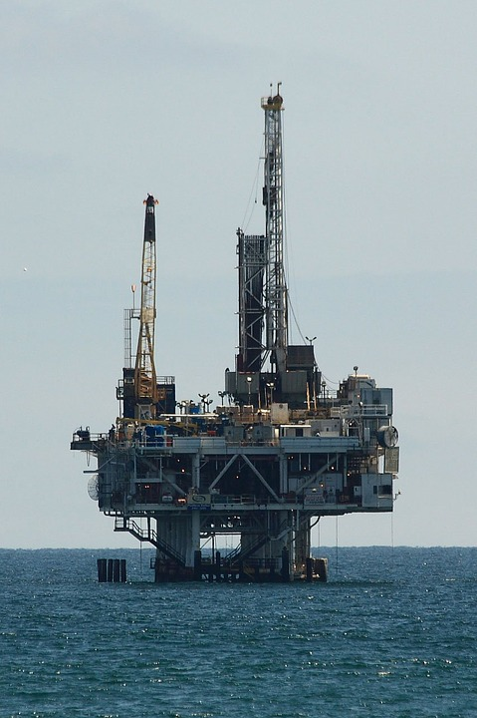
6.
  Exhaustivité et assurance des données
Notes:
Cover with editable photo and colour block sent to back.
This cover is an imported shell with the locator, logo, and border in one piece.
The photo and color block can be changed in normal view (not slide master) as follows:
1 - Send the shell to back (right click, send to back),
2 - Right click on photo, select change picture, browse for approved stock photo JPEG to insert, click OK (may need to resize to fit with color block/text below)
3 - Send the photo to back (right click, send to back).
Refer to the Brand Centre or your member firm stock photo library for approved imagery.

Slide 33
EXHAUSTIVITE
Toutes les entreprises extractives sélectionnées dans le périmètre ont soumis leurs déclarations.
Toutes les entités de l’État sélectionnées dans le périmètre ont soumis leurs déclarations. Le CAPAM a soumis le rapport annuel de 2020 détaillant les chiffres relatives aux activités minières artisanales.

Slide 34
ASSURANCE DES DONNEES
Entreprises
Déclaration ITIE signée | Déclaration ITIE certifiée | Comptes 2020 certifiés | Nombre | Total paiements (en milliards de FCFA) | Contribution dans les paiements (en %) | Évaluation de l’assurance
Oui/Non | Non | Oui/Non | 0 | - | 0,00% | Faible
Oui | Oui | Non | 4 | 393,30 | 66,97% | Moyen
Oui | Oui | Oui | 4 | 193,98 | 33,03% | Élevé
Évaluation global |  |  | 8 | 587,28 | 100,00% | Moyen
Régies financières
 | Nombre | Total paiements (en milliards de FCFA) | Contribution dans les paiements (en %) | Évaluation de l’assurance
Déclaration non signée et non attestée | 3 | 4,10 | 0,66% | Faible
Déclaration signée mais non attesté | - | - | - | Moyen
Déclaration signée et attestée | 4 | 619,08 | 99,34% | Élevé
Évaluation globale | 7 | 623,18 | 100% | Élevé

Slide 35

Notes:
Keith’s address at the Annual – BDO 3 years out
I would argue that the CF community is all about ONEBDO
On yourself you will not have much of a punch – together, there is a force-multiplier

